Slide 1

#8: Use case
Trainer: Bach Ngoc Toan - Phát hành tại: www.tedu.com.vn

Slide 2
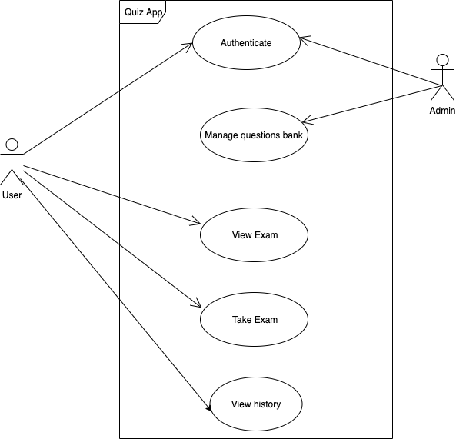

Slide 3
